Slide 1




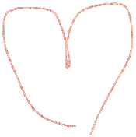







D
2. Я красивый татарин
Умею ли я делать презентации?
Спасеба всем подпещекам моего канала!!!
(как то так, в будущем доработаю.надеюсь…)
1. ВСЕМ ПРЕВЕД
3. Если честно, то я очень стараюсь
C
B
A
Вот 4 причины, почему вы должны мне доверять

